Slide 1
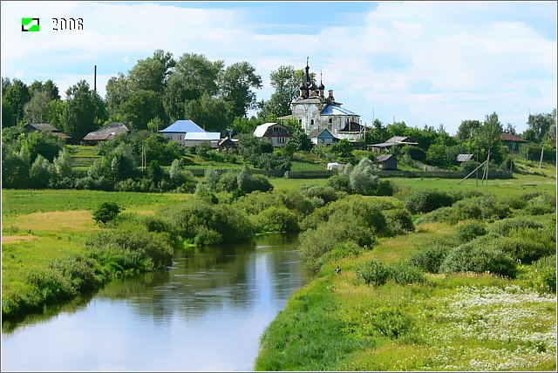
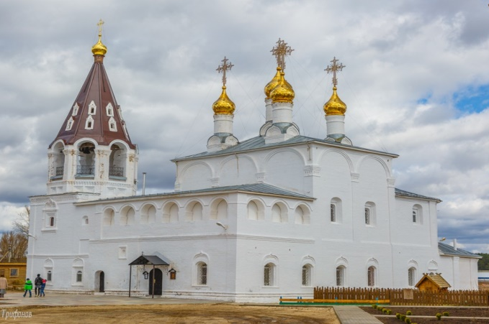
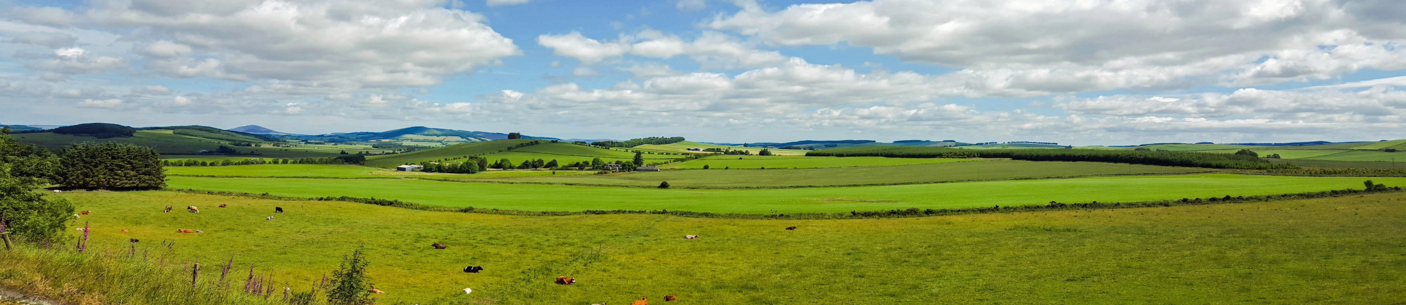
к проекту решения Совета народных депутатов муниципального образования Борисоглебское Муромского района «О бюджете муниципального образования Борисоглебское на 2024 год и на плановый период 2025 и 2026 годов»
Муниципальное образование
Борисоглебское
Муромского района
Брошюра
«БЮДЖЕТ ДЛЯ ГРАЖДАН»

Slide 2
ВВОДНАЯ ЧАСТЬ
Бюджет муниципального образования Борисоглебское утверждается в форме решения Совета народных депутатов муниципального образования Борисоглебское о бюджете на очередной финансовый год и на плановый период.
По вопросу рассмотрения проекта решения Совета народных депутатов муниципального образования Борисоглебское «О бюджете муниципального образования Борисоглебское на очередной финансовый год и на плановый период» назначаются публичные слушания. «Положение о публичных слушаниях в муниципальном образовании Борисоглебское Муромского района» утверждено решением Совета народных депутатов муниципального образования Борисоглебское Муромского района от 29.12.2022 № 58.
Решением Совета народных депутатов от 23.11.2023 № 56 «О назначении публичных слушаний по проекту решения Совета народных депутатов муниципального образования Борисоглебское Муромского района «О бюджете муниципального образования Борисоглебское на 2024 год и на плановый период 2025 и 2026 годов»» определены:
дата и место проведения публичных слушаний - 21 декабря 2023 года в 09 час. 30 мин., Владимирская область, Муромский район, с. Борисоглеб, ул. Первомайская, д. 16, здание администрации муниципального образования Борисоглебское Муромского района;
права граждан при проведении публичных слушаний - свои рекомендации по проекту решения Совета народных депутатов «О бюджете муниципального образования Борисоглебское на 2024 год и на плановый период 2025 и 2026 годов» жители муниципального образования Борисоглебское могут направлять в комиссию, расположенную по адресу: с. Борисоглеб, ул. Первомайская, д. 16, Муромского района Владимирской области, письменно или посредством официального сайта администрации муниципального образования Борисоглебское телекоммуникационной сети Интернет http://borisogleb33.ru/, до 20 декабря 2023 года.

Slide 3
ОСНОВНЫЕ ПОНЯТИЯ
Бюджет – форма образования и расходования денежных средств, предназначенных для финансового обеспечения задач и функций государства и местного самоуправления.
Очередной финансовый год – год, следующий за текущим финансовым годом.
Плановый период – два финансовых года, следующие за очередным финансовым годом.
Доходы бюджета – денежные средства, поступающие в бюджет в соответствии с законодательством.
Расходы бюджета – выплачиваемые из бюджета денежные средства, которые направляются на финансовое обеспечение задач и функций государства и местного самоуправления.
Межбюджетные отношения – это финансовые отношения между федеральными органами власти, органами власти субъектов РФ и муниципальными образованиями по вопросам регулирования бюджетных правоотношений, организации и осуществления бюджетного процесса.
Межбюджетные трансферты – денежные средства, перечисляемые из одного бюджета бюджетной системы РФ другому.

Slide 4


МЕЖБЮДЖЕТНЫЕ ОТНОШЕНИЯ
Дотации
(от лат. «Dotatio» -дар, пожертвование)
межбюджетные трансферты, предоставляемые на безвозмездной и безвозвратной основе без установления направлений их использования.
Субвенции
(от лат. «Subvenire» - приходить на помощь)
межбюджетные трансферты, предоставляемые местным бюджетам в целях финансового обеспечения расходных обязательств муниципальных образований, возникающих при выполнении государственных полномочий Российской Федерации, субъектов Российской Федерации, переданных для осуществления органам местного самоуправления в установленном порядке.
Субсидии
(от лат. «Subsiduim» - поддержка)
межбюджетные трансферты, предоставляемые бюджетам муниципальных образований в целях софинансирования расходных обязательств, возникающих при выполнении полномочий органов местного самоуправления по вопросам местного значения.
Иные межбюджетные трансферты (Трансфе́рт от лат. «Transfero»-переношу,перемещаю) Предоставляются на осуществление части полномочий по решению вопросов местного значения в соответствии с заключенными соглашениями.
Иные межбюджетные трансферты, передаваемые бюджету Муромского района из бюджета муниципального образования Борисоглебское:
составление проекта бюджета поселения, исполнения бюджета поселения, осуществления контроля за его исполнением, составления отчета об исполнении бюджета поселения;
обеспечение проживающих в муниципальном образовании Борисоглебское и нуждающихся в жилых помещениях малоимущих граждан жилыми помещениями, организация строительства муниципального жилищного фонда, а также иных полномочий в соответствии с жилищным законодательством а именно: принятие решений о предоставлении жилых помещений по договору социального найма, при наличии в муниципальном жилищном фонде муниципального образования Борисоглебское жилых помещений, предоставляемых по договорам социального найма; установление размера дохода, приходящегося на каждого члена семьи, и стоимости имущества, находящегося в собственности членов семьи и подлежащего налогообложению, в целях признания граждан малоимущими и предоставления им по договорам социального найма жилых помещений муниципального жилищного фонда; ведение в установленном порядке учета граждан в качестве нуждающихся в жилых помещениях, предоставляемых по договорам социального найма, принятие в установленном порядке решений о переводе жилых помещений в нежилые помещения и нежилых помещений в жилые помещения; согласование переустройства и перепланировки жилых помещений; определение порядка получения документа, подтверждающего принятие решения о согласовании или об отказе в согласовании переустройства и (или) перепланировки жилого помещения в соответствии с условиями и порядком переустройства и перепланировки жилых помещений (по вопросу местного значения, указанного в пункте 1 статье 1 Закона Владимирской области) с предоставлением иных межбюджетных трансфертов в сумме, предусмотренной бюджетом сельского поселения.
Иные межбюджетные трансферты, передаваемые бюджету муниципального образования Борисоглебское из бюджета Муромского района:
на мероприятия в части осуществления дорожной деятельности в соответствии с законодательством Российской Федерации, а именно: зимнее содержание автомобильных дорог общего пользования местного значения.

Slide 5
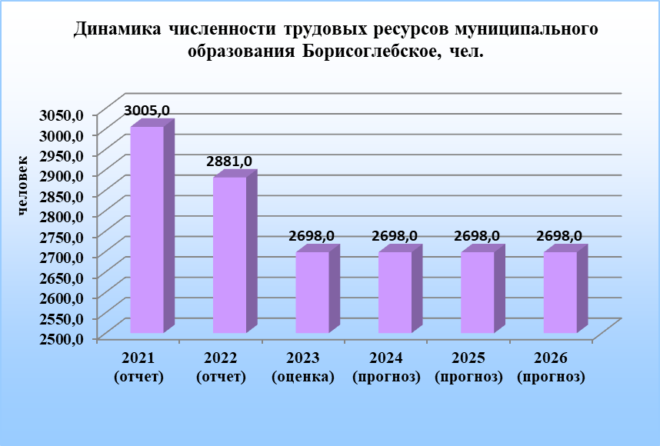
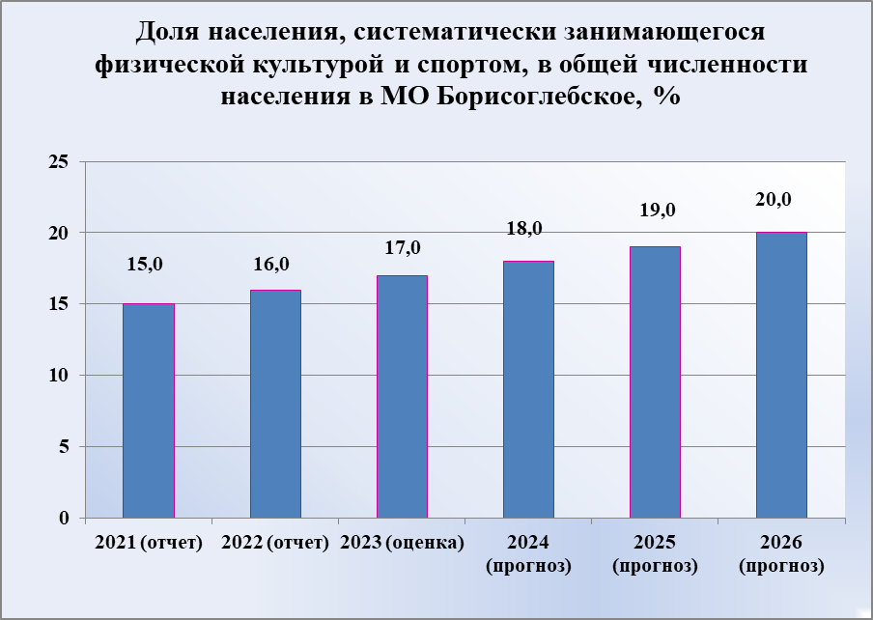
Основные экономические показатели развития экономики муниципального образования Борисоглебское
5121 чел – численность постоянного населения 2698 чел. – численность трудоспособного населения 713 чел. – численность населения моложе трудоспособного возраста 1710 чел. – численность населения старше трудоспособного возраста
Наименование показателя | Сентябрь 2023 в % |  | Январь-сентябрь 2023 года в % к январю-сентябрю 2022 года
 | к сентябрю 2022 | к августу 2022
индекс потреби-тельских цен | 104,6 | 100,87 | 106,0

Slide 6
ОБЩИЕ ХАРАКТЕРИСТИКИ ДОХОДОВ И РАСХОДОВ БЮДЖЕТА МУНИЦИПАЛЬНОГО ОБРАЗОВАНИЯ БОРИСОГЛЕБСКОЕ
Основные характеристики бюджета муниципального образования Борисоглебское на 2024– 2026 годы
Показатель | 2023 год, оценка на 01.10.2023 года | 2024 год |  | 2025 год |  | 2026 год
 |  | Сумма | % к предыду-щему году | Сумма | % к предыду-щему году | Сумма | % к предыду-щему году
Доходы, всего | 53265,2 | 35726,6 | 67,1 | 39723,6 | 111,2 | 32166,6 | 81,0
Налоговые и неналоговые доходы | 9579,0 | 9858,0 | 102,9 | 10222,0 | 103,7 | 10603,0 | 103,7
Безвозмездные поступления | 43686,2 | 25868,6 | 59,2 | 29501,6 | 114,0 | 21563,6 | 73,1
Расходы, всего | 54752,9 | 38406,6 | 70,1 | 39723,6 | 103,4 | 32166,6 | 81,0
Выполнение других обязательств муниципального образования |  |  |  | 800,0 |  | 1500,0 | 187,5
Дефицит (-)/ Профицит (+) | -1487,7 | -2680,0 |  | 0,0 |  | 0,0
Муниципальный долг муниципального образования Борисоглебское в 2024-2026 годах не планируется.

Slide 7
Постановлением администрации муниципального образования Борисоглебское от 21.09.2023 № 226 определены основные задачи бюджетной политики муниципального образования на 2024 год и плановый период 2025 и 2026 годы:
Основная цель бюджетной политики муниципального образования:
Целью бюджетной политики на 2024-2026 годы является определение основных подходов к формированию проекта бюджета муниципального образования Борисоглебское на 2024 год и на плановый период 2025 и 2026 годов.
Основные задачи бюджетной политики муниципального образования:
1. Обеспечение мероприятий национальных проектов (федеральных программ), предусмотренных Указами Президента Российской Федерации от 7 мая 2018 г. № 204 «О национальных целях и стратегических задачах развития Российской Федерации на период до 2024 года» и от 21 июля 2020 г. № 474 «О национальных целях развития Российской Федерации на период до 2030 года».
2. Обеспечение сбалансированности бюджета муниципального образования как базового принципа ответственной бюджетной политики. С этой целью главным администраторам средств необходимо обеспечить: .
первоочередное планирование бюджетных ассигнований на исполнение действующих расходных обязательств муниципального образования.
принятие новых расходных обязательств района в рамках установленных пунктом 3 статьи 136 Бюджетного кодекса Российской Федерации полномочий и исключительно после финансового обеспечения действующих расходных обязательств в полном объеме исходя из возможностей доходов бюджета муниципального образования.
3. Обеспечение сохранения в 2024 - 2026 годах достигнутых соотношений средней заработной платы отдельных категорий работников бюджетной сферы, поименованных в указах Президента Российской Федерации 2012 года, к среднемесячному доходу от трудовой деятельности во Владимирской области;
4. Развитие инициативного бюджетирования в части включения в муниципальные программы мероприятий по реализации проектов инициативного бюджетирования.
5. В целях повышения операционной эффективности бюджетных расходов предполагается дальнейшее совершенствование процедур планирования и технологий исполнения бюджета, включая:
расширение практики внедрения обоснований расходов для получателей бюджетных средств;
распространение применения механизма казначейского сопровождения;
обеспечение открытости и прозрачности бюджетных данных.

Slide 8
ДОХОДЫ БЮДЖЕТА МУНИЦИПАЛЬНОГО ОБРАЗОВАНИЯ БОРИСОГЛЕБСКОЕ
Доходы бюджета муниципального образования сформированы в соответствии с бюджетным законодательством Российской Федерации, законодательством о налогах и сборах, законодательством об иных обязательных платежах (ст.39 Бюджетного кодекса Российской Федерации).
Объем и структура доходов бюджета муниципального образования Борисоглебское по видам доходов в 2022 – 2026 годах, тыс. рублей

Slide 9
Объем и структура налоговых доходов бюджета муниципального образования Борисоглебское в 2022 – 2026 годах, тыс. рублей
В 2024 году налоговые доходы бюджета муниципального образования прогнозируются в объеме 9520,0 тыс. рублей или на 9,6 % выше уровня 2023 года. Наибольший удельный вес в структуре налоговых доходов занимает земельный налог (в 2023 году-61,7%, в 2024 году-62,8%, в 2025 году-63,5%, в 2026 году-64,0%).

Slide 10
Объем и структура неналоговых доходов бюджета муниципального образования Борисоглебское в 2022– 2026 годах, тыс. рублей
Неналоговые доходы в 2024 году спрогнозированы в сумме 338,0 тыс. рублей или ниже на 62,2 % к уровню 2023 года. Уменьшение неналоговых доходов в 2024 году объясняется отсутствием земельных участков подлежащих реализации.
Наибольший удельный вес в структуре неналоговых доходов занимают доходы от использования имущества, находящегося в муниципальной собственности (в 2024 - 2026 годах по 92,6% ежегодно).

Slide 11
Доходы бюджета муниципального образования на 1 жителя
Период | Налоговые и неналоговые доходы бюджета муниципального образования, тыс. рублей | Численность населения, человек | Доходы бюджета на 1 жителя, рублей
2022 год | 9179,5 | 5806 | 1581,0
2023 год | 9579,0 | 5121 | 1870,5
2024 год | 9858,0 | 5121 | 1925,0
2025 год | 10222,0 | 5121 | 1996,1
2026 год | 10603,0 | 5121 | 2070,5
Динамика налоговых и неналоговых доходов бюджета муниципального образования
на 1 жителя, рублей
По прогнозным данным среднедушевой доход к 2026 году достигнет уровня 2070,5 рублей на 1 жителя.

Slide 12
Из общего объема безвозмездных поступлений от других бюджетов бюджетной системы Российской Федерации в 2024 году в сумме 25868,6 тыс. рублей поступление дотации бюджетам сельских поселений составляет сумму 12550,0 тыс. рублей (48,5%), субсидий –4597,4 тыс. рублей (17,8 %), субвенций – 367,2 тыс. рублей (1,4%), межбюджетные трансферты, передаваемые бюджетам сельских поселений– 8354,0 тыс. рублей (32,3%).
В 2025 году безвозмездные поступления увеличатся в сравнении с 2024 годом на 14,0 % и ожидаются в сумме 29501,6 тыс. рублей, в 2026 году данные средства запланированы в сумме 21563,6 тыс. рублей или уменьшатся к уровню 2025 года на 26,9 %.
Объем и структура безвозмездных поступлений бюджета муниципального образования Борисоглебское в 2022 – 2026 годах, тыс. рублей
Итого:
38186,1
114,4%
Итого:
43686,2
59,2%
Итого:
25868,6
114%
Итого:
29501,6
73,1%
Итого:
21563,6

Slide 13
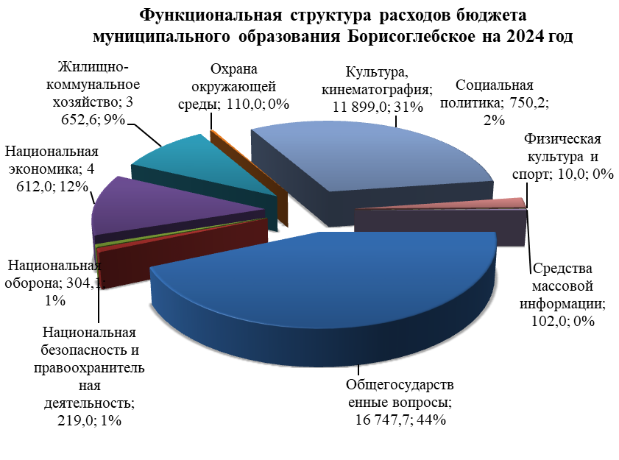
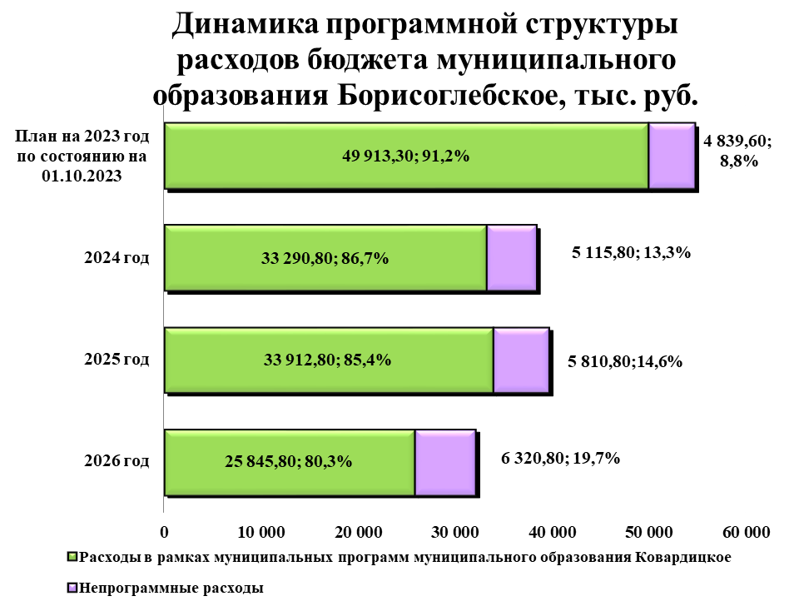
РАСХОДЫ БЮДЖЕТА МУНИЦИПАЛЬНОГО ОБРАЗОВАНИЯ БОРИСОГЛЕБСКОЕ
В общей сумме расходов бюджета муниципального образования на 2024 год удельный вес расходов в рамках муниципальных программ составляет 86,7 %, на 2025 год – 85,4%, на 2026 год –80,3 %. На финансирование 17 муниципальных программ в 2024 году запланировано 32290,8 тыс. рублей, в 2025 году в сумме 33912,8 тыс. рублей, в 2026 году в сумме 25845,8 тыс. рублей.
Наибольшую долю в расходах бюджета муниципального образования Борисоглебское в 2024 году составляют расходы по разделам «Общегосударственные вопросы» - 44%, «Культура, кинематография» - 31%, «Жилищно-коммунальное хозяйство» 9% и наименьшую долю в расходах бюджета составляют расходы по разделам «Физическая культура и спорт» - 0,03% и «Охрана окружающей среды» и «Средства массовой информации» - по 0,3%.

Slide 14
Динамика расходов бюджета
муниципального образования Борисоглебское, (тыс. рублей)
Наименование | Раздел | Подраздел | План на 2023 год по состоянию на 01.10.2023 | 2024 год | Процент 2024 года к плану на 01.10.2023 | 2025 год | 2026 год
ОБЩЕГОСУДАРСТВЕННЫЕ ВОПРОСЫ | 01 |  | 17 457,9 | 16 747,7 | 1,0 | 10 941,8 | 9 956,3
Функционирование Правительства Российской Федерации, высших исполнительных органов государственной власти субъектов Российской Федерации, местных администраций | 01 | 04 | 3 889,7 | 4 077,5 | 1,0 | 4 077,5 | 3 887,5
Обеспечение деятельности финансовых, налоговых и таможенных органов и органов финансового (финансово-бюджетного) надзора | 01 | 06 | 515,0 | 543,3 | 1,1 | 543,3 | 543,3
Резервные фонды | 01 | 11 | 53,0 | 205,0 | 3,9 | 100,0 | 100,0
Другие общегосударственные вопросы | 01 | 13 | 13 000,2 | 11 921,9 | 0,9 | 6 221,0 | 5 425,5
НАЦИОНАЛЬНАЯ ОБОРОНА | 02 |  | 289,6 | 304,1 | 1,1 | 315,1 | 328,1
Мобилизационная и вневойсковая подготовка | 02 | 03 | 289,6 | 304,1 | 1,1 | 315,1 | 328,1
НАЦИОНАЛЬНАЯ БЕЗОПАСНОСТЬ И ПРАВООХРАНИТЕЛЬНАЯ ДЕЯТЕЛЬНОСТЬ | 03 |  | 1 911,0 | 219,0 | 0,1 | 0,0 | 0,0
Защита населения и территории от чрезвычайных ситуаций природного и техногенного характера, пожарная безопасность | 03 | 10 | 1 907,0 | 215,0 | 0,1 | 0,0 | 0,0
Другие вопросы в области национальной безопасности и правоохранительной деятельности | 03 | 14 | 4,0 | 4,0 | 1,0 | 0,0 | 0,0
НАЦИОНАЛЬНАЯ ЭКОНОМИКА | 04 |  | 4 601,0 | 4 612,0 | 1,0 | 4 500,0 | 4 500,0
Дорожное хозяйство (дорожные фонды) | 04 | 09 | 4 500,0 | 4 500,0 | 1,0 | 4 500,0 | 4 500,0
Связь и информатика | 04 | 10 | 96,0 | 107,0 | 1,1 | 0,0 | 0,0
Другие вопросы в области национальной экономики | 04 | 12 | 5,0 | 5,0 | 1,0 | 0,0 | 0,0
ЖИЛИЩНО-КОММУНАЛЬНОЕ ХОЗЯЙСТВО | 05 |  | 14 298,7 | 3 652,6 | 0,3 | 3 595,1 | 4 705,7
Жилищное хозяйство | 05 | 01 | 1 943,0 | 870,5 | 0,4 | 2 204,4 | 3 315,0
Коммунальное хозяйство | 05 | 02 | 5 001,3 | 0,0 | 0,0 | 0,0 | 0,0
Благоустройство | 05 | 03 | 7 354,4 | 2 782,1 | 0,4 | 1 390,7 | 1 390,7
ОХРАНА ОКРУЖАЮЩЕЙ СРЕДЫ | 06 |  | 479,8 | 110,0 | 0,2 | 0,0 | 22,3
Другие вопросы в области охраны окружающей среды | 06 | 05 | 479,8 | 110,0 | 0,2 | 0,0 | 22,3
КУЛЬТУРА, КИНЕМАТОГРАФИЯ | 08 |  | 14 461,8 | 11 899,0 | 0,8 | 19 464,0 | 11 894,0
Культура | 08 | 01 | 14 461,8 | 11 899,0 | 0,8 | 19 464,0 | 11 894,0
СОЦИАЛЬНАЯ ПОЛИТИКА | 10 |  | 843,1 | 750,2 | 0,9 | 897,6 | 750,2
Пенсионное обеспечение | 10 | 01 | 666,2 | 750,2 | 1,1 | 750,2 | 750,2
Социальное обеспечение населения | 10 | 03 | 176,9 | 0,0 | 0,0 | 147,4 | 0,0
ФИЗИЧЕСКАЯ КУЛЬТУРА И СПОРТ | 11 |  | 10,0 | 10,0 | 1,0 | 5,0 | 5,0
Массовый спорт | 11 | 02 | 10,0 | 10,0 | 1,0 | 5,0 | 5,0
СРЕДСТВА МАССОВОЙ ИНФОРМАЦИИ | 12 |  | 400,0 | 102,0 | 0,3 | 5,0 | 5,0
Периодическая печать и издательства | 12 | 02 | 400,0 | 102,0 | 0,3 | 5,0 | 5,0
ИТОГО: |  |  | 54 752,9 | 38 406,6 | 0,7 | 39 723,6 | 32 166,6

Slide 15

Расходы бюджета муниципального образования Борисоглебское
в расчете на душу населения
(численность постоянного населения 2023 - 2026 годы – 9626 чел.)
Наибольшую сумму расходов на душу населения в 2024 году составляют расходы по разделам «Общегосударственные вопросы», «Культура, кинематография» и «Жилищно-коммунальное хозяйство».
Наименьшую сумму на душу населения составляют расходы по разделу «Физическая культура и спорт», «Охрана окружающей среды» и «Средства массовой информации».

Slide 16
Динамика расходов бюджета муниципального образования Борисоглебское по разделам и подразделам классификации расходов бюджетов в разрезе муниципальных программ (тыс. рублей)
Наименование | Раздел | Подраздел | План на 2023 год по состоянию на 01.10.2023 | 2024 год | Процент 2024 года к плану на 01.10.2023 | 2025 год | 2026 год
ВСЕГО РАСХОДОВ: |  |  | 54 752,95 | 38 406,61 | 70,15 | 39 723,60 | 32 166,60
ОБЩЕГОСУДАРСТВЕННЫЕ ВОПРОСЫ | 01 | 00 | 17 457,89 | 16 747,70 | 95,93 | 10 941,78 | 9 956,30
Функционирование Правительства Российской Федерации, высших исполнительных органов государственной власти субъектов Российской Федерации, местных администраций | 01 | 04 | 3 889,70 | 4 077,50 | 104,83 | 4 077,50 | 3 887,50
Непрограммные расходы органов местного самоуправления | 01 | 04 | 3 889,70 | 4 077,50 | 104,83 | 4 077,50 | 3 887,50
Обеспечение деятельности финансовых, налоговых и таможенных органов и органов финансового (финансово-бюджетного) надзора | 01 | 06 | 515,00 | 543,30 | 105,50 | 543,30 | 543,30
Муниципальная программа «Управление муниципальными финансами муниципального образования Борисоглебское» | 01 | 06 | 515,00 | 543,30 | 105,50 | 543,30 | 543,30
Резервные фонды | 01 | 11 | 52,99 | 205,00 | 386,90 | 100,00 | 100,00
Непрограммные расходы органов местного самоуправления | 01 | 11 | 52,99 | 205,00 | 386,90 | 100,00 | 100,00
Другие общегосударственные вопросы | 01 | 13 | 13 000,20 | 11 921,90 | 91,71 | 6 220,98 | 5 425,50
Муниципальная программа «Развитие муниципальной службы в муниципальном образовании Борисоглебское» | 01 | 13 | 12 185,19 | 11 599,60 | 95,19 | 5 337,88 | 3 772,40
Муниципальная программа «Управление муниципальным имуществом муниципального образования Борисоглебское» | 01 | 13 | 736,31 | 239,20 | 32,49 |  | 70,00
Непрограммные расходы органов местного самоуправления | 01 | 13 | 78,70 | 83,10 | 105,59 | 883,10 | 1 583,10
НАЦИОНАЛЬНАЯ ОБОРОНА | 01 | 13 | 289,60 | 304,10 | 105,01 | 315,10 | 328,10
Мобилизационная и вневойсковая подготовка | 01 | 13 | 289,60 | 304,10 | 105,01 | 315,10 | 328,10
Муниципальная программа «Управление муниципальными финансами муниципального образования Борисоглебское» | 01 | 13 | 289,60 | 304,10 | 105,01 | 315,10 | 328,10

Slide 17
Продолжение таблицы
Наименование | Раздел | Подраздел | План на 2023 год по состоянию на 01.10.2023 | 2024 год | Процент 2024 года к плану на 01.10.2023 | 2025 год | 2026 год
НАЦИОНАЛЬНАЯ БЕЗОПАСНОСТЬ И ПРАВООХРАНИТЕЛЬНАЯ ДЕЯТЕЛЬНОСТЬ | 03 | 00 | 1 911,01 | 219,00 | 11,46
Защита населения и территории от чрезвычайных ситуаций природного и техногенного характера, пожарная безопасность | 03 | 10 | 1 907,01 | 215,00 | 11,27
Муниципальная программа «Защита населения и территорий муниципального образования Борисоглебское от чрезвычайных ситуаций, обеспечение пожарной безопасности и безопасности людей на водных объектах» | 03 | 10 | 1 755,00 | 215,00 | 12,25
Непрограммные расходы органов местного самоуправления |  |  | 152,01
Другие вопросы в области национальной безопасности и правоохранительной деятельности | 03 | 14 | 4,00 | 4,00 | 100,00
Муниципальная программа «Обеспечение общественного порядка и профилактики правонарушений в муниципальном образовании Борисоглебское» | 03 | 14 | 2,00 | 2,00 | 100,00
Муниципальная программа «Противодействие коррупции на территории муниципального образования Борисоглебское» | 03 | 14 | 2,00 | 2,00 | 100,00
НАЦИОНАЛЬНАЯ ЭКОНОМИКА | 04 |  | 4 601,00 | 4 612,00 | 100,24 | 4 500,00 | 4 500,00
Дорожное хозяйство (дорожные фонды) | 04 | 09 | 4 500,00 | 4 500,00 | 100,00 | 4 500,00 | 4 500,00
Муниципальная программа «Дорожное хозяйство муниципального образования Борисоглебское» | 04 | 09 | 4 500,00 | 4 500,00 | 100,00 | 4 500,00 | 4 500,00
Связь и информатика | 04 | 10 | 96,00 | 107,00 | 111,46
Муниципальная программа «Информационное общество в муниципальном образовании Борисоглебское» | 04 | 10 | 96,00 | 107,00 | 111,46
Другие вопросы в области национальной экономики | 04 | 10 | 5,00 | 5,00 | 100,00
Муниципальная программа «Содействие развитию малого и среднего предпринимательства в муниципальном образовании Борисоглебское» | 04 | 10 | 5,00 | 5,00 | 100,00

Slide 18
Продолжение таблицы
Наименование | Раздел | Подраздел | План на 2023 год по состоянию на 01.10.2023 | 2024 год | Процент 2024 года к плану на 01.10.2023 | 2025 год | 2026 год
ЖИЛИЩНО-КОММУНАЛЬНОЕ ХОЗЯЙСТВО | 05 |  | 14 298,73 | 3 652,61 | 25,55 | 3 595,10 | 4 705,70
Жилищное хозяйство | 05 | 01 | 1 943,00 | 870,51 | 44,80 | 2 204,40 | 3 315,00
Муниципальная программа «Капитальный ремонт многоквартир-ных домов муниципального образования Борисоглебское» | 05 | 01 | 36,00 | 22,30 | 61,94
Муниципальная программа «Обеспечение доступным и комфортным жильем населения муниципального образования» | 05 | 01 | 1 907,00 | 848,21 | 44,48 | 2 204,40 | 3 315,00
Коммунальное хозяйство | 05 | 02 | 5 001,31
Муниципальная программа "Охрана окружающей среды муниципального образования Борисоглебское" | 05 | 02 | 5 001,31
Благоустройство | 05 | 03 | 7 354,42 | 2 782,10 | 37,83 | 1 390,70 | 1 390,70
Муниципальная программа «Благоустройство территории муниципального образования Борисоглебское» | 05 | 05 | 6 554,92 | 1 491,40 | 22,75 | 100,00 | 100,00
Муниципальная программа «Борьба с борщевиком на территории муниципального образования Борисоглебское» | 05 | 05 | 799,50 | 1 290,70 | 161,44 | 1 290,70 | 1 290,70
ОХРАНА ОКРУЖАЮЩЕЙ СРЕДЫ | 06 |  | 479,83 | 110,00 | 22,92 |  | 22,30
Другие вопросы в области охраны окружающей среды | 06 | 05 | 479,83 | 110,00 | 22,92 |  | 22,30
Муниципальная программа «Благоустройство территории муниципального образования Борисоглебское» | 06 | 02 | 479,83 | 110,00 | 22,92 |  | 22,30
КУЛЬТУРА, КИНЕМАТОГРАФИЯ | 08 |  | 14 461,80 | 11 899,00 | 82,28 | 19 464,00 | 11 894,00
Культура | 08 | 01 | 14 461,80 | 11 899,00 | 82,28 | 19 464,00 | 11 894,00
Муниципальная программа «Развитие культуры муниципального образования Борисоглебское» | 08 | 01 | 14 461,80 | 11 899,00 | 82,28 | 19 464,00 | 11 894,00
СОЦИАЛЬНАЯ ПОЛИТИКА | 10 |  | 843,09 | 750,20 | 88,98 | 897,62 | 750,20
Пенсионное обеспечение | 10 | 01 | 666,18 | 750,20 | 112,61 | 750,20 | 750,20
Непрограммные расходы органов местного самоуправления | 10 | 01 | 666,18 | 750,20 | 112,61 | 750,20 | 750,20
Социальное обеспечение населения | 10 | 03 | 176,90 |  |  | 147,42
Муниципальная программа «Обеспечение доступным и комфортным жильем населения муниципального образования» | 10 | 03 | 176,90 |  |  | 147,42
ФИЗИЧЕСКАЯ КУЛЬТУРА И СПОРТ | 11 |  | 10,00 | 10,00 | 100,00 | 5,00 | 5,00
Массовый спорт | 11 | 02 | 10,00 | 10,00 | 100,00 | 5,00 | 5,00
Муниципальная программа «Развитие физической культуры и спорта в муниципальном образовании Борисоглебское» | 11 | 02 | 10,00 | 10,00 | 100,00 | 5,00 | 5,00
СРЕДСТВА МАССОВОЙ ИНФОРМАЦИИ | 12 |  | 400,00 | 102,00 | 25,50 | 5,00 | 5,00
Периодическая печать и издательства | 12 | 02 | 400,00 | 102,00 | 25,50 | 5,00 | 5,00
Муниципальная программа «Развитие муниципальной службы в муниципальном образовании Борисоглебское» | 12 | 02 | 400,00 | 102,00 | 25,50 | 5,00 | 5,00

Slide 19
МЕЖБЮДЖЕТНЫЕ ОТНОШЕНИЯ
Межбюджетные трансферты, планируемые к получению из областного бюджета и бюджета Муромского района, направляемые в бюджет муниципального образования Борисоглебское на 2024 год
Из бюджета Владимирской области:
- субсидии – 4597,4 тыс. рублей;
субвенции – 367,2 тыс. рублей;
дотации – 618,0 тыс. рублей.
Из бюджета Муромского района:
дотации на выравнивание бюджетной обеспеченности муниципального образования Борисоглебское – 11932,0 тыс. рублей, в том числе:
за счет средств бюджета Муромского района - 6084,0 тыс. рублей;
за счет субвенции, полученной бюджетом Муромского района на исполнение полномочий по расчету и предоставлению дотаций сельским поселениям за счет средств из областного бюджета - 5848,0 тыс. рублей;
иные межбюджетные трансферты, передаваемые бюджету муниципального образования Борисоглебское из бюджета Муромского района – 3854,0 тыс. рублей.
иные межбюджетные трансферты на мероприятия в части осуществления дорожной деятельности (зимнее содержание автомобильных дорог) – 4500,0 тыс. рублей.
БЮДЖЕТ МУНИЦИПАЛЬНОГО ОБРАЗОВАНИЯ БОРИСОГЛЕБСКОЕ
Иные межбюджетные трансферты передаваемые бюджету Муромского района на осуществление части полномочий по решению вопросов местного значения в соответствии с заключенными соглашениями – 1584,0 тыс. рублей.

Slide 20
ДОПОЛНИТЕЛЬНАЯ ИНФОРМАЦИЯ
Выполнение значений соотношения средней заработной платы отдельных категорий работников муниципального образования Борисоглебское к средней заработной плате по региону в 2023 -2026 гг. в соответствии с Указами Президента Российской Федерации от 7 мая 2012 года № 597,
от 1 июня 2012 года № 761.
Наименование | План на 2023 год по состоянию на 01.10.2023 | 2024 год | 2025 год | 2026 год
Среднемесячный доход от трудовой деятельности, руб. | 39 200,00 | 42 730,00 | 46 150,00 | 49 610,00
Работники учреждений культуры
Численность работников, чел. | 12 | 12 | 12 | 12
Среднемесячная заработная плата с учетом всех источников финансирования, руб. | 39 574,40 | 42 730,00 | 46 150,00 | 49 610,00
Рост к предыдущему году, рублей | 3 933,60 | 3 155,60 | 3 420,00 | 3 460,00
Рост к предыдущему году, % | 111,0 | 108,0 | 108,0 | 107,5
Темп роста к предыдущему году,% | 11,0 | 8,0 | 8,0 | 7,5
Соотношение к среднемесячному доходу от трудовой деятельности, % | 101,0 | 100,0 | 100,0 | 100,0

Slide 21
С проектом решения Совета народных депутатов муниципального образования Борисоглебское Муромского района «О бюджете муниципального образования Борисоглебское на 2024 год и на плановый период 2025 и 2026 годов» можно ознакомиться в газете «Муромский край. Документы» от 28.11.2023 г. № 132 (5040) или на сайте администрации Муромского района www.muromraion.ru в разделе «Финансовое управление».
Информация для контактов
Финансовое управление администрации Муромского района
Адрес: пл. Крестьянина, 6
г. Муром, Владимирская обл., 602267
тел. (49234) 3-31-95, факс (49234) 2-69-95
e-mail: rayfu@mail.ru
График работы финансового управления:
с 8:00 до 17:00 перерыв на обед с 12:00 до 13:00

